Slide 1
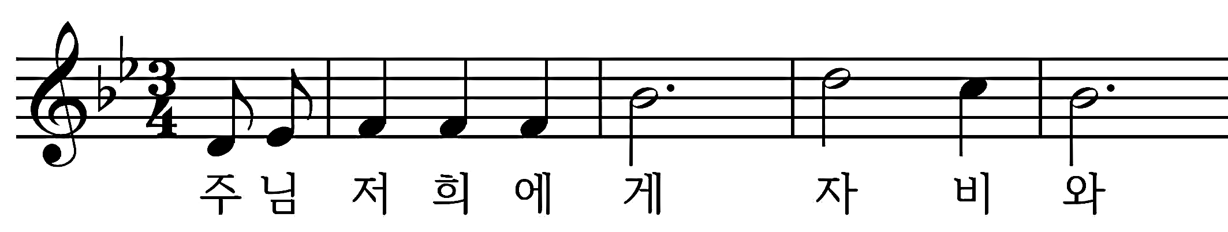
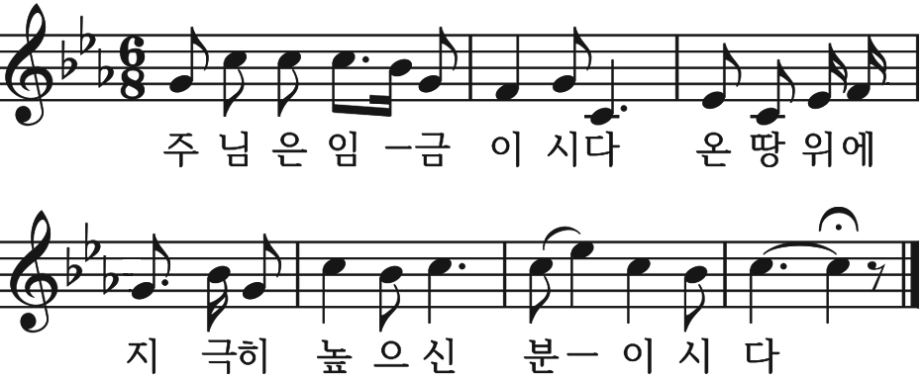
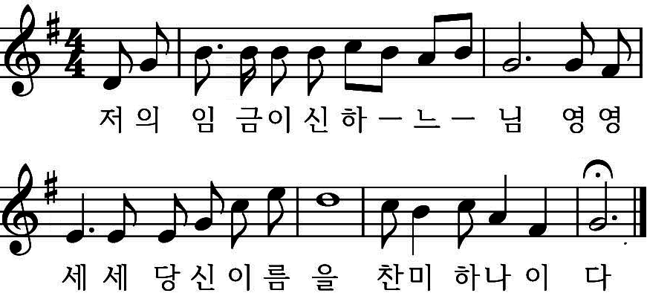
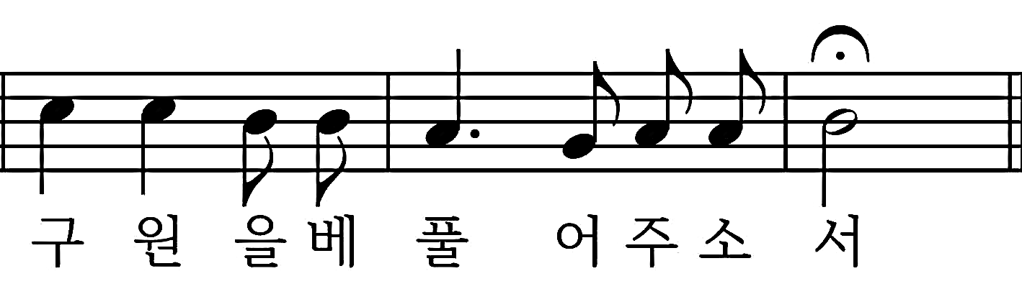
화 답 송 시편 85(84)
Responsorial Psalm
전례문 © 한국천주교중앙협의회, 출처: 박원주 <화답송과 시편의 노래> 2022

